Slide 1
UNITY REPORT Tanks-Tutorial (ver. 2017.2.0f3)
2013651093
윤성준

Slide 2
순 서
Scene Setup
Tank Creation & Control
Camera Control
Tank Health
Shell Creation
Firing Shells
Game Managers
Audio Mixing
추가기능
문제점
Reference

Slide 3
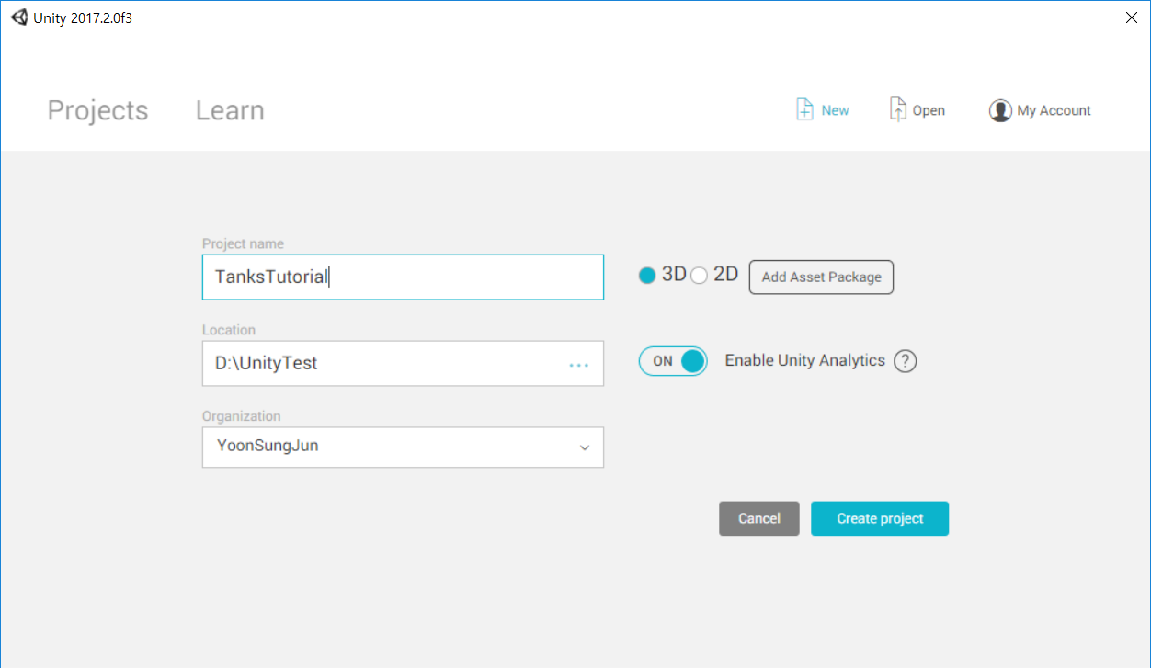
Scene Setup

Slide 4
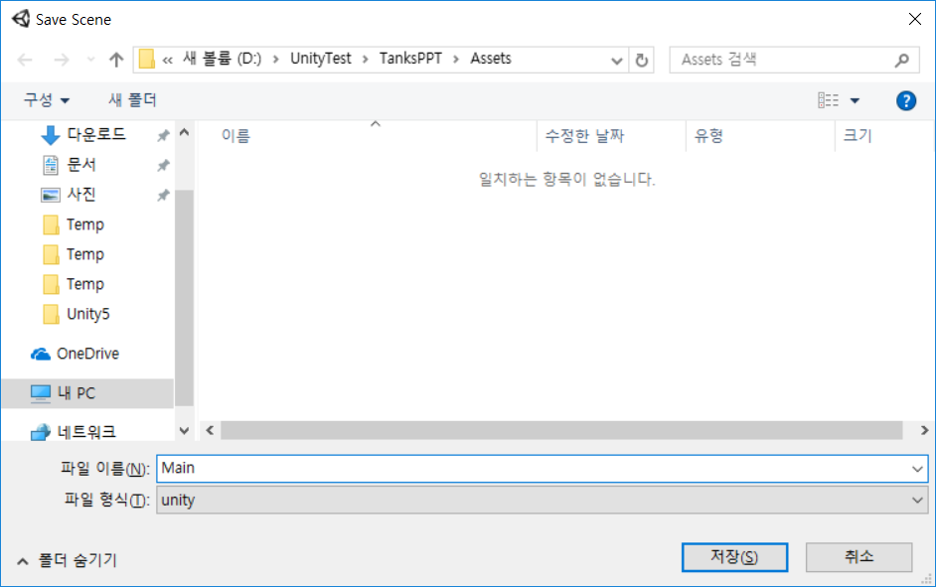
Scene Setup
1. Ctrl + S 또는 File - Save Scenes로 Scene을 저장
2. 파일 이름은 Main

Slide 5
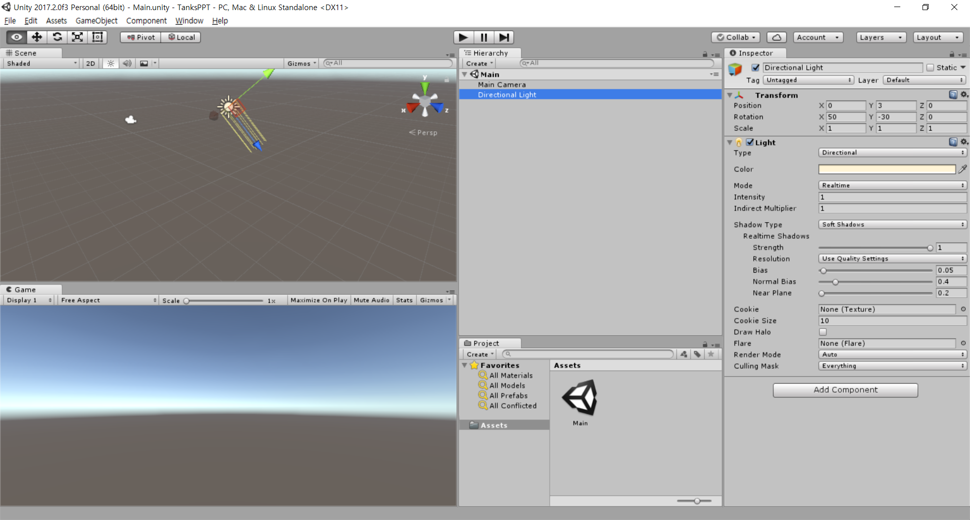
Scene Setup
Delete
※ Tanks! Tutourial에 빛 설정하는 Prefab이 있기 때문에 사용하지 않는다.

Slide 6
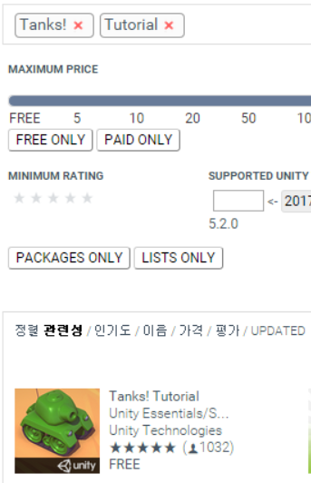
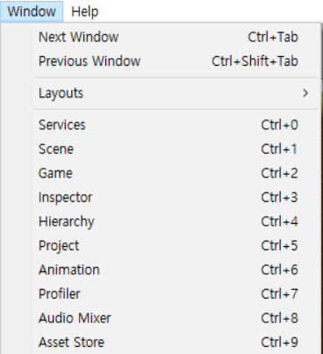
Scene Setup
Window – Asset Store 또는 Ctrl+9 단축키로 Asset Store
Filter – Tanks! Tutorial - Download

Slide 7
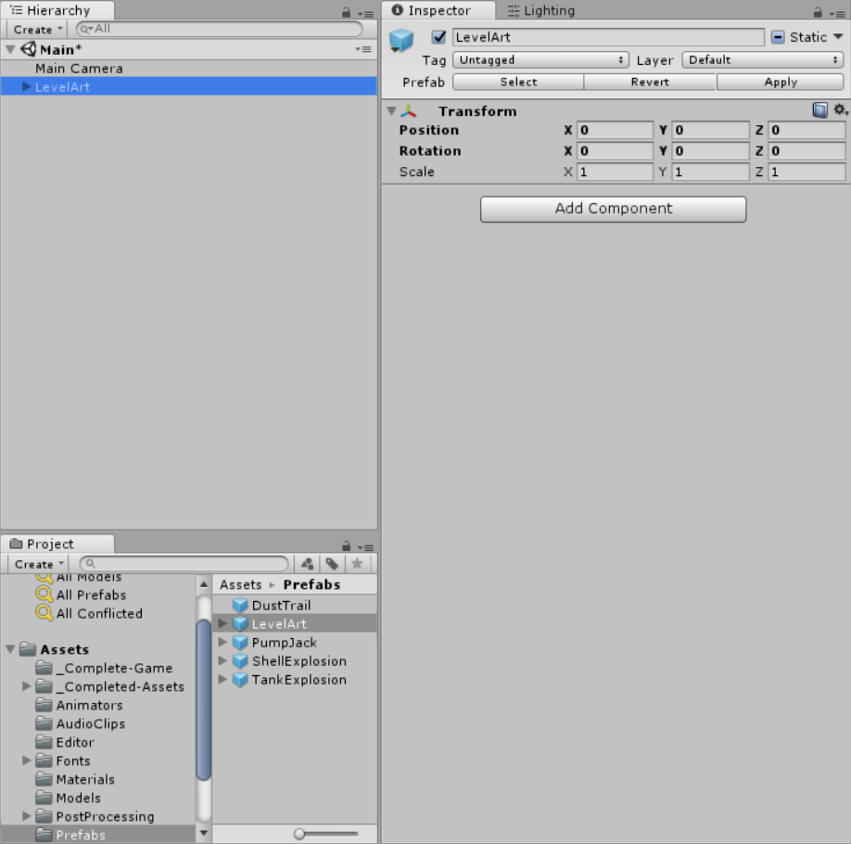
Scene Setup
Assets – Prefabs – LevelArt를 hierarchy에 드래그
Position X:0, Y:0, Z:0
Drag

Slide 8
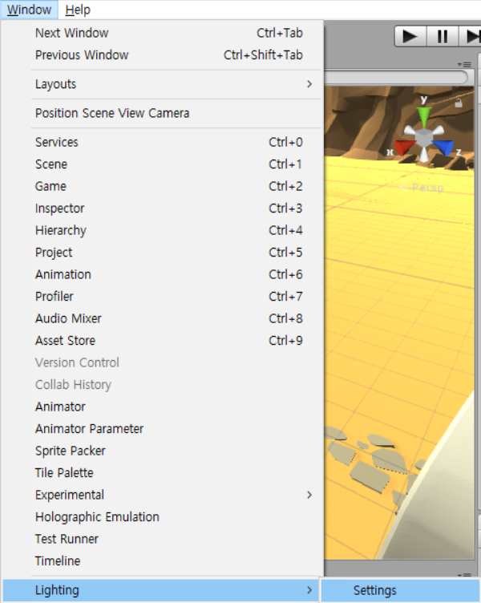
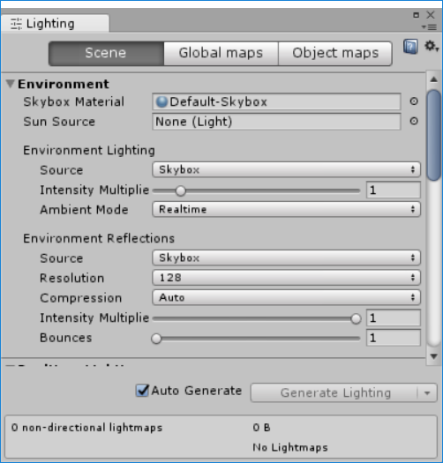
Scene Setup
Window – Lighting - Setting

Slide 9
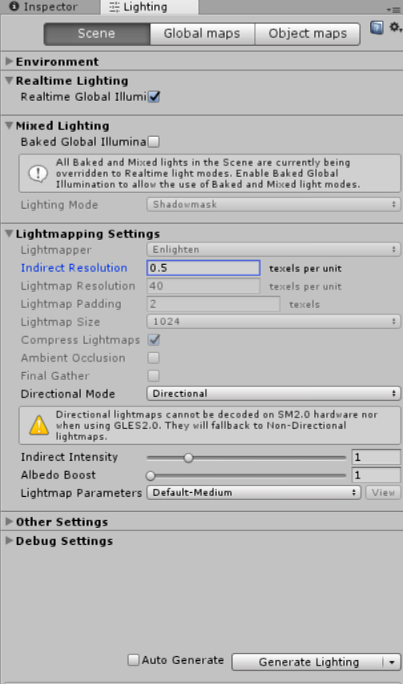
Scene Setup
Auto 체크 해제
Baked Global Illumina 체크 해제
Indirect Resolution 2 texels per unit→ 0.5
GI : 광원에서 직사광선 뿐만 아니라 빛이 다른 표면에 어떻게 반사되는지 모델링하는 시스템
Baked GI : 사실적인 부드러운 그림자 생성

Slide 10
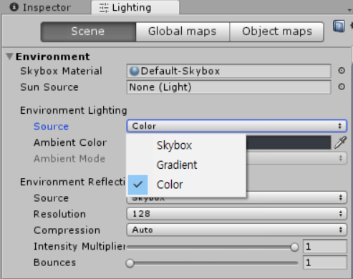
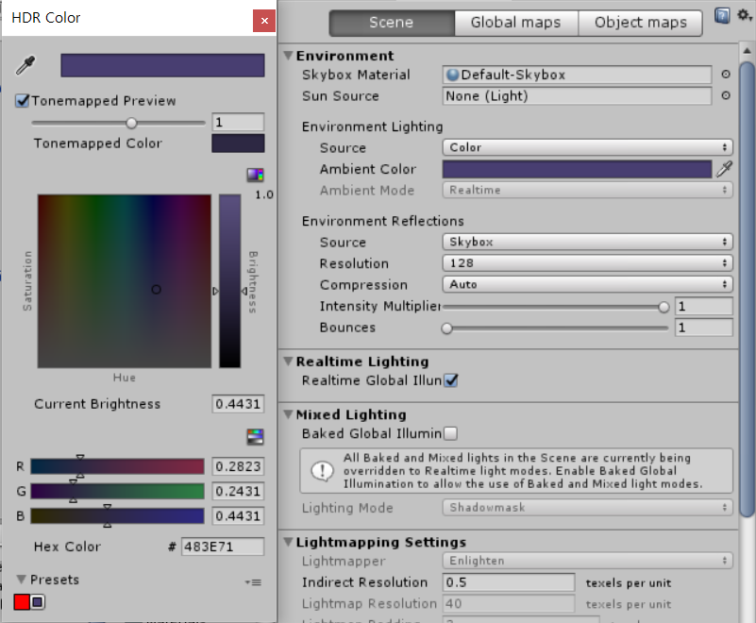
Scene Setup
Environment Lighting – Source – Skybox를 Color로 변경
Ambient Color 클릭
483E71 입력(2017.2버전)
※ R:72 G:62 B:113 (5.3이하 버전)

Slide 11
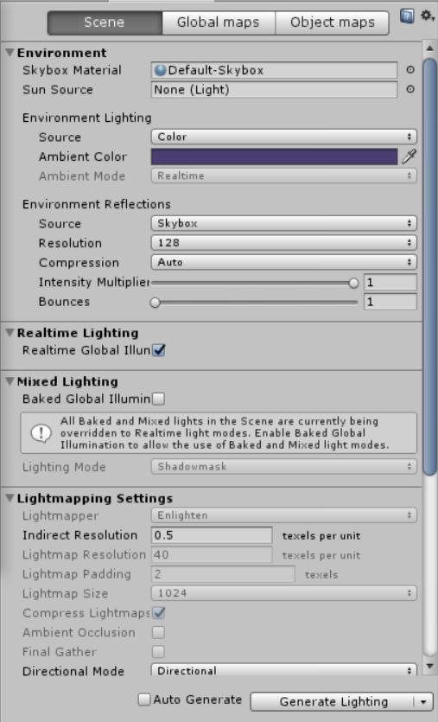

Scene Setup
Click

Slide 12
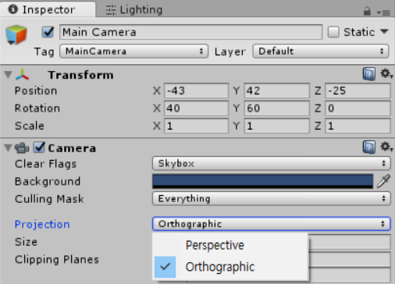
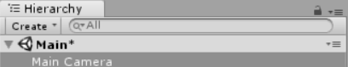
Scene Setup
Click
Click
Position X:-43 Y:42 Z:-25
Rotation X:40 Y:60 Z:0
Projection - Orthoqraphic

Slide 13
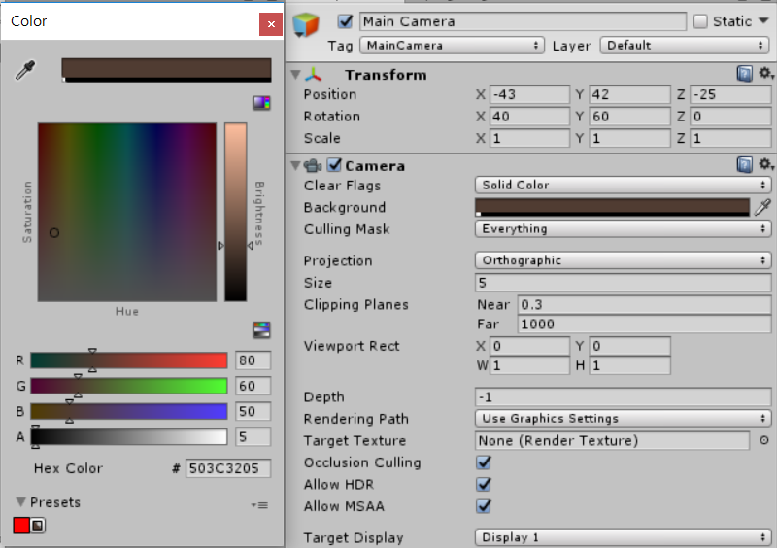
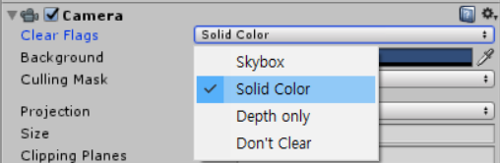
Scene Setup
Clear Flags – Skybox – Solid Color 변경
Background 클릭 – R:80 G:60 B:50 A:5 또는 503C3205 입력
Save Scene (Ctrl + s)

Slide 14
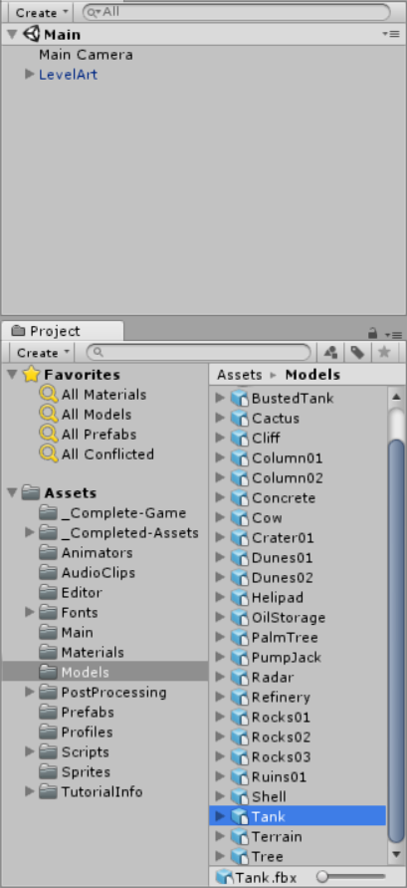
Tank Creation & Control
Assets – Models – Tank를 Hierarchy에 Drag
Drag

Slide 15
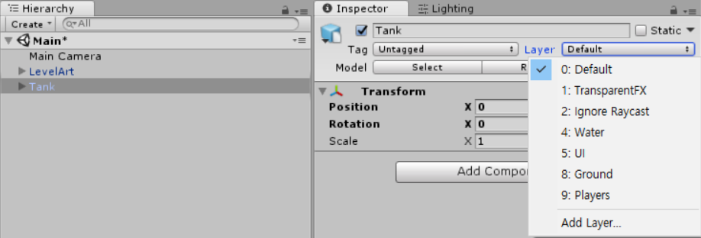
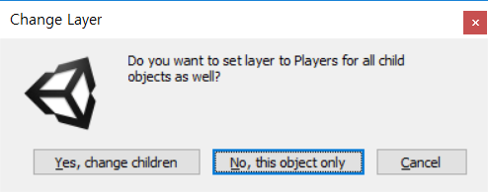
Tank Creation & Control
Hierarchy – Tank – Inspector – Layer – Player – No, this object only (탱크 이외의 것은 폭파 되지 않도록)

Slide 16
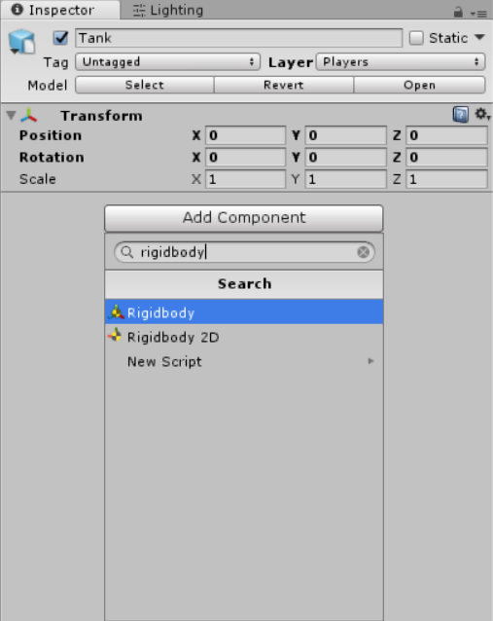
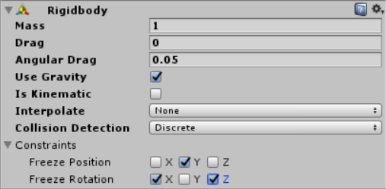
Tank Creation & Control
Add Component – rigidbody - Rigidbody
Constraints 옆 화살표 클릭
Freeze Position Y Check(점프를 하지 않음)
Freeze Rotaion X,Z Check(X축과 Z축으로 회전 하지 않음

Slide 17
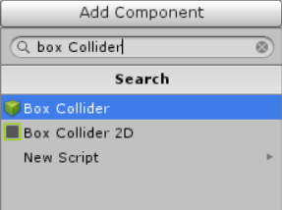
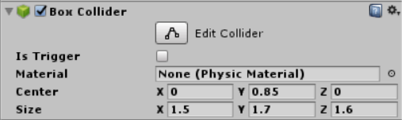
Tank Creation & Control
Add Component – box Collider(box까지만 쳐도 나옴) – Box Collider
Center Y:0.85
Size X:1.5 Y:1.7 Z:1.6

Slide 18
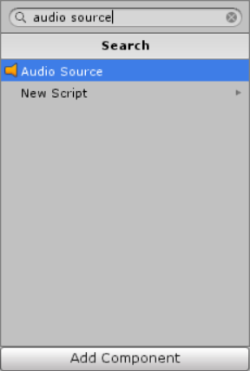
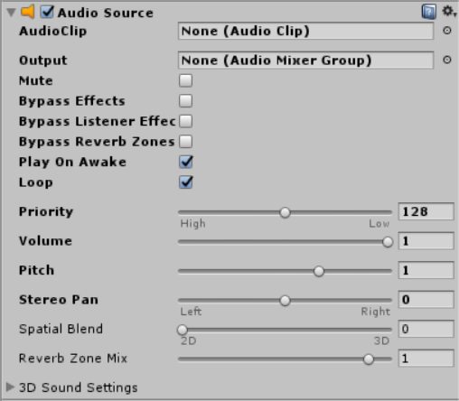
Tank Creation & Control
Add Component – audio source(sou만 쳐도 나옴) – Audio Source
Loop Check (탱크의 엔진소리는 항상 켜져 있기 때문)

Slide 19
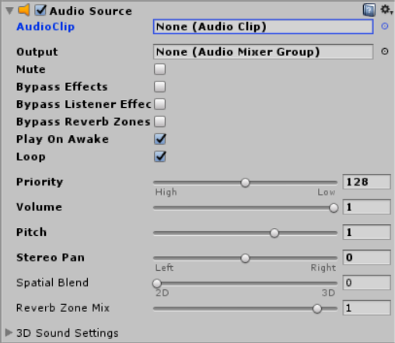
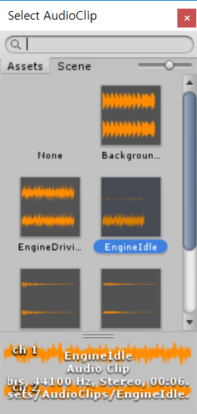
Tank Creation & Control

Slide 20
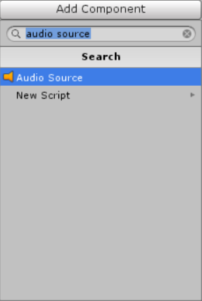
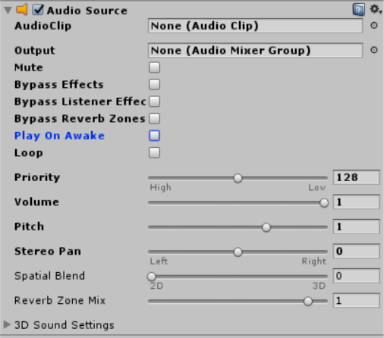
Tank Creation & Control
Add Component – audio source(sou만 써도 나옴) – Audio Source
Play On Awake UnCheck (아무것도 Play하고 싶지 않기 때문)

Slide 21
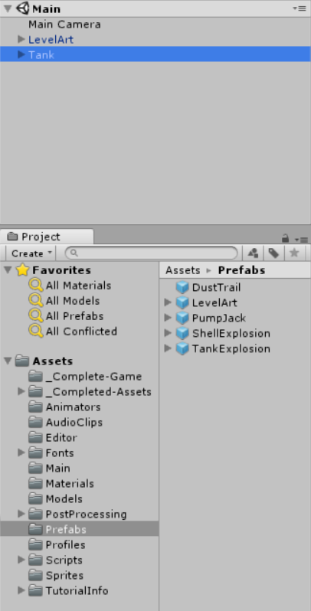
Tank Creation & Control
Assets – Prefabs
Hierarchy – Tank Drag Prefabs
Drag

Slide 22
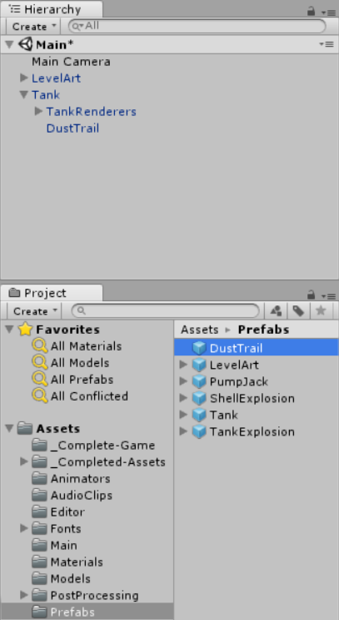
Tank Creation & Control
Assets – Prefabs - DustTrail
DustTrail을 Drag해서 Hierarchy – Tank위에서 Drop
Drag & Drop

Slide 23
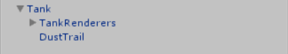
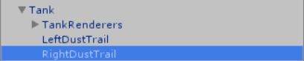
Tank Creation & Control
Hierarchy – Tank – DustTrail를 복사 (Ctrl +d)
Rename
DustTrail → LeftDustTrail
DustTrail (1) → RightDustTrail

Slide 24
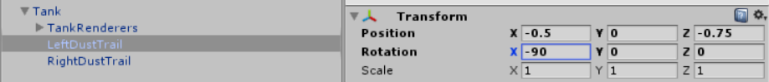
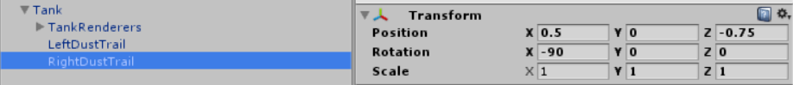
Tank Creation & Control
LeftDustTrail – Transform – Position X:-0.5 Y:0 Z:-0.75
Rotation X:-90
RightDustTrail – Transform – Position X:0.5 Y:0 Z:-0.75
Rotation X:-90

Slide 25
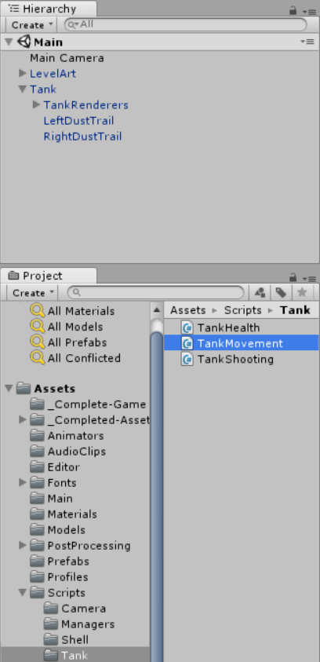
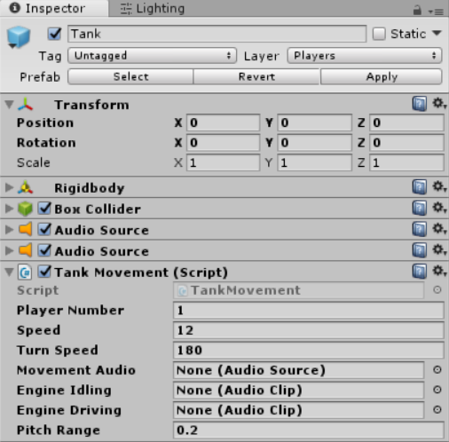
Tank Creation & Control
Drag & Drop

Slide 26

Tank Creation & Control
Inspector – Script – TankMovement 더블 클릭으로 C# Script를 연다
메모장의 코드를 Script에 붙여넣는다.

Slide 27
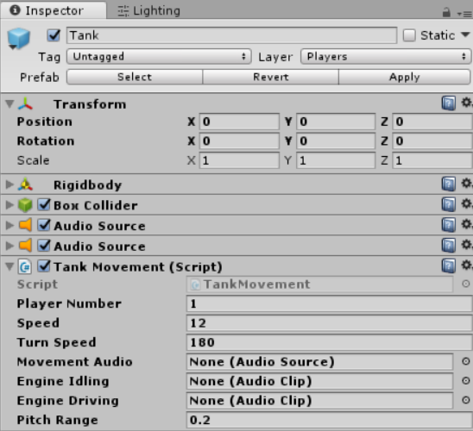
Tank Creation & Control
Drag & Drop

Slide 28
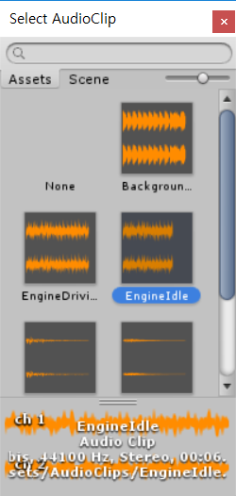
Tank Creation & Control

Slide 29
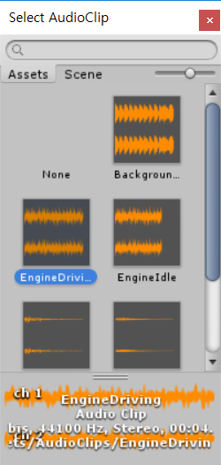
Tank Creation & Control

Slide 30
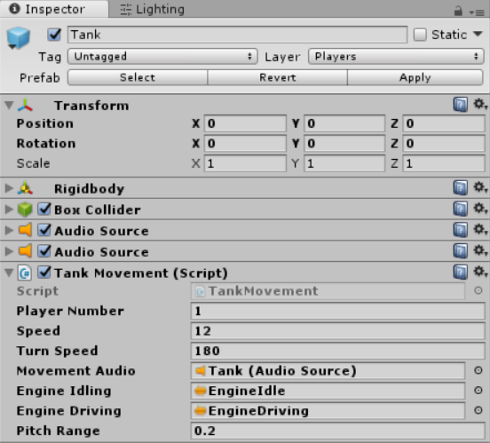
Tank Creation & Control

Slide 31
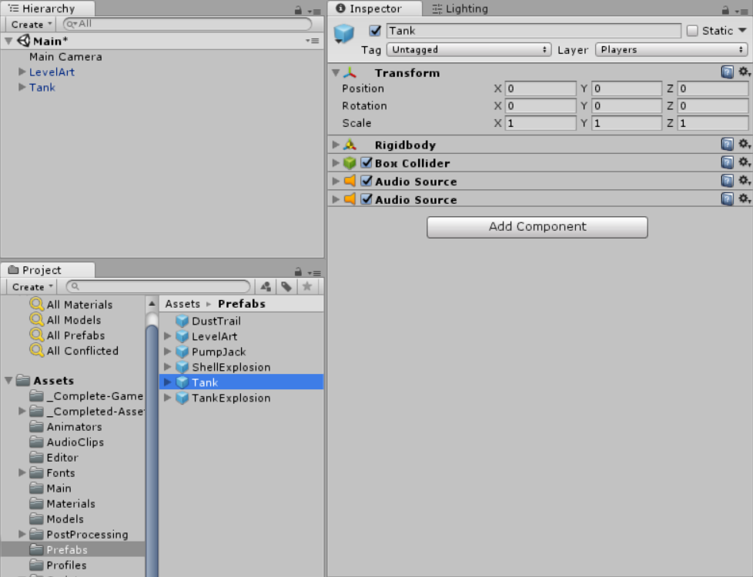
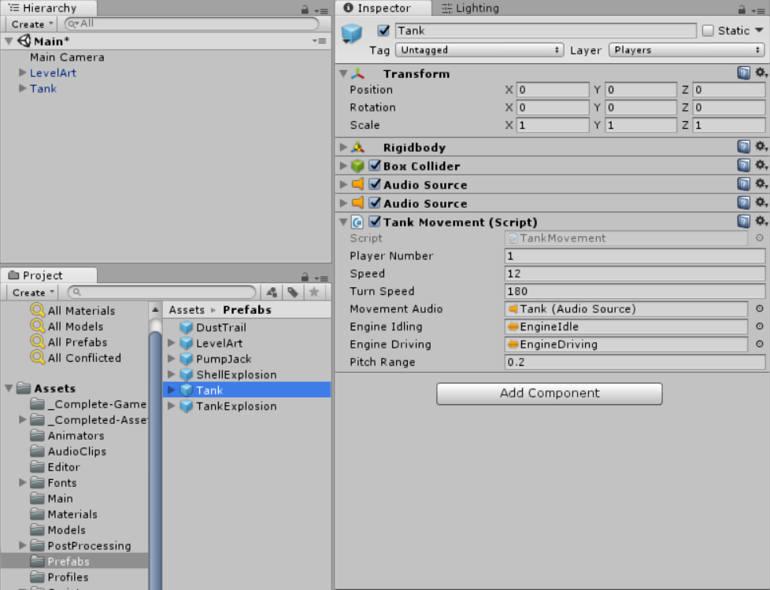
Tank Creation & Control
Apply 적용 전
Apply 적용 후

Slide 32
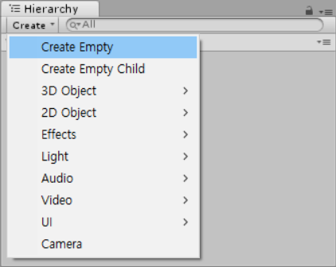
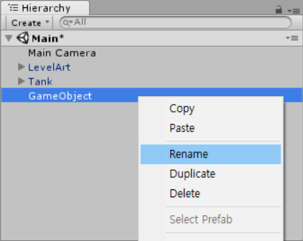
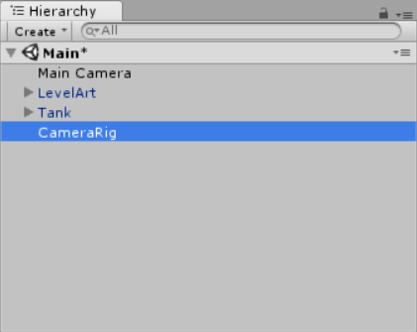
Camera Control

Slide 33
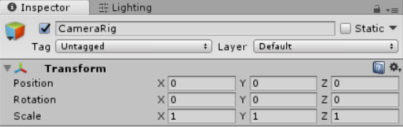
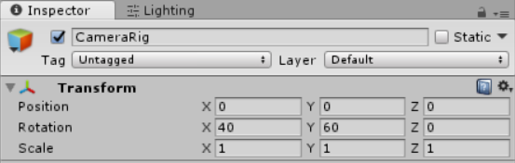
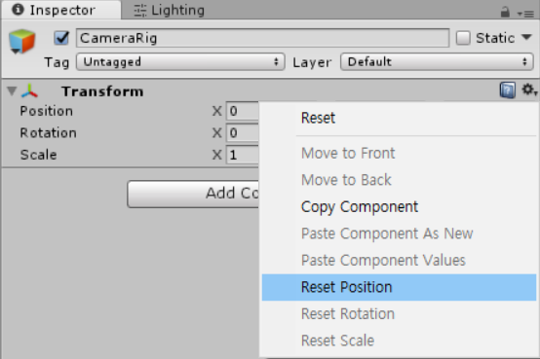
Camera Control
위의 그림처럼 직접 써서 초기화를 시키거나 아래의 그림처럼 Reset할 수 있다.
Rotation X:40 Y:60 Z:0

Slide 34
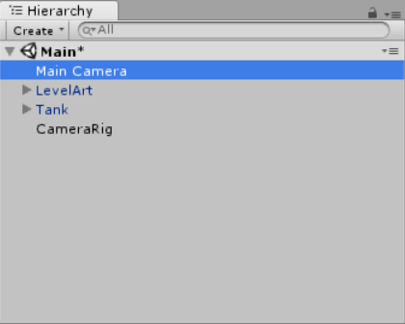
Camera Control
Main Camera를 CameraRig에 Drag한다

Slide 35

Camera Control
Main Camera의 Position X:0 Y:0 Z:-65, Rotation X:0 Y:0 Z:0

Slide 36

Camera Control
Drag & Drop

Slide 37

Camera Control
Inspector – Script – CameraControl을 더블 클릭으로 C# Script를 연다
메모장의 코드를 Script에 붙여넣는다.

Slide 38

Camera Control
Drag & Drop

Slide 39

Tank Health

Slide 40

Tank Health
EventSystem - Standalone Input Module(Script) - Horizontal Axis - HorizontalUI
EventSystem - Standalone Input Module(Script) - Vertical Axis - VerticalUI

Slide 41

Tank Health

Slide 42


Tank Health
PosY 0 → 0.1
Width와 Height 3.5
Anchors Min X:0 Y:0
Max x:0 Y:0
Rotation X:90

Slide 43


Tank Health
Delete

Slide 44



Tank Health
Alt키 눌린 상태에서 Click

Slide 45


Tank Health
Check 해제

Slide 46

Tank Health
Max Value 0 → 100
Value 0 → 100

Slide 47

Tank Health
Slider 오른쪽 Click
Rename Click
HealthSlider

Slide 48



Tank Health

Slide 49


Tank Health

Slide 50



Tank Health

Slide 51


Tank Health
Check해제시 반시계방향

Slide 52


Tank Health

Slide 53

Tank Health
Drag & Drop

Slide 54

Tank Health
※ Canvas는 Tank의 Child여야한다. Child가 아니라면 Canvas를 Tank에 Drag

Slide 55

Tank Health
Drag & Drop

Slide 56


Tank Health

Slide 57


Tank Health

Slide 58

Tank Health
①
② Delete

Slide 59

Tank Health
Drag & Drop

Slide 60

Tank Health
Inspector – Script – TankHealth를 더블 클릭으로 C# Script를 연다
메모장의 코드를 Script에 붙여넣는다.

Slide 61

Tank Health
Drag & Drop
Drag & Drop

Slide 62

Tank Health
Drag & Drop

Slide 63

Tank Health

Slide 64

Shell Creation
Drag & Drop

Slide 65


Shell Creation
Y축을 임의로 올린다

Slide 66


Shell Creation
Trggier : 물리적 연산을 하지 않고, 충돌 감지

Slide 67


Shell Creation
Center X:0 Y:0 Z:0.2
Radius : 0.15
Height : 0.55
Direction : Z-Axis
Add Component - Rigidbody

Slide 68

Shell Creation
Drag & Drop

Slide 69

Shell Creation

Slide 70


Shell Creation
②
①Check 해제

Slide 71

Shell Creation

Slide 72

Shell Creation
Drag & Drop

Slide 73

Shell Creation
Inspector – Script – Shell Explosion을 더블 클릭으로 C# Script를 연다
메모장의 코드를 Script에 붙여넣는다.

Slide 74

Shell Creation

Slide 75

Shell Creation
Drag & Drop

Slide 76

Shell Creation
Drag & Drop

Slide 77

Shell Creation
Delete

Slide 78


Firing Shells
Rename : FireTransform

Slide 79

Firing Shells
Position X:0 Y:1.7 Z:1.35
Rotation X:350

Slide 80


Firing Shells
Rename : AimSlider

Slide 81


Firing Shells
Delete
Delete

Slide 82

Firing Shells
AimSlider
Interatable – Check 해제
Transition:None
Direction Bottom To Top
Min Value : 15
Max Value : 30

Slide 83


Firing Shells
Alt

Slide 84

Firing Shells
Height 10 → 0

Slide 85


Firing Shells

Slide 86

Firing Shells
Left : 1 Top : -9 Pos Z : -1
Right : 1 Bottom : 3

Slide 87

Firing Shells
Drag & Drop

Slide 88

Firing Shells
Inspector – Script – TankShooting을 더블 클릭으로 C# Script를 연다
메모장의 코드를 Script에 붙여넣는다.

Slide 89

Firing Shells

Slide 90


Firing Shells

Slide 91


Firing Shells

Slide 92

Firing Shells

Slide 93

Firing Shells
Delete

Slide 94


Game Managers
Rename : SpawnPoint1

Slide 95


Game Managers
Rename : SpawnPoint2

Slide 96


Game Managers
Position X:-3 Y:0 Z:30
Rotation X:0 Y:180 Z:0
Position X:13 Y:0 Z:-5

Slide 97


Game Managers

Slide 98


Game Managers
Rename : MessageCanvas

Slide 99


Game Managers
②
①
Min X:0.1 Y:0.1
Max X:0.9 Y:0.9
Left:0 Top:0 Pos Z:0
Right:0 Bottom:0

Slide 100


Game Managers
New Text → TANKS!

Slide 101


Game Managers
①
②
③
④

Slide 102

Game Managers

Slide 103


Game Managers

Slide 104

Game Managers
①
③
C# Script 열기
②
1 → 0

Slide 105
Game Managers

Slide 106


Game Managers
Rename : GameManager

Slide 107

Game Managers
Drag & Drop

Slide 108

Game Managers

Slide 109


Game Managers
①
0 → 2
②

Slide 110

Game Managers
③

Slide 111

Game Managers

Slide 112

Game Managers
Inspector – Script – GameManager을 더블 클릭으로 C# Script를 연다
메모장의 코드를 Script에 붙여넣는다.
TankManager도 위의 방법과 똑같이 메모장의 코드를 Script에 붙여 넣는다
두 Script 모두 열기

Slide 113

Audio Mixing

Slide 114


Audio Mixing

Slide 115


Audio Mixing
오른쪽 클릭 – Create – Folder – AudioMixers
AudioMixers 폴더가 없을 시

Slide 116

Audio Mixing
Assets – AudioMixers
Create – Audio Mixer
Name : MainMix

Slide 117

Audio Mixing

Slide 118

Audio Mixing
Music
SFX
Driving
2017.2 버전에서는 Groups를 추가할 때 이름을 바로 바꾸지 못함

Slide 119


Audio Mixing
첫 번째 Audio Source
Prefabs – Tank 눌린 다음부터 Audio Mixer의 Groups 이름을 바꿀 수 있다

Slide 120


Audio Mixing
두 번째 Audio Source

Slide 121


Audio Mixing

Slide 122


Audio Mixing

Slide 123


Audio Mixing

Slide 124

Audio Mixing

Slide 125

Audio Mixing

Slide 126

Audio Mixing

Slide 127


Audio Mixing

Slide 128


Audio Mixing
Threshold : -45.10
Ratio : 250.00%
Attack Time : 0.00ms

Slide 129


추가기능(Timer)

Slide 130


추가기능 (Timer)

Slide 131

추가기능 (Timer)
GameManger Script열기

Slide 132

추가기능 (Timer)

Slide 133

추가기능 (Timer)

Slide 134

추가기능(Timer)

Slide 135




추가기능(Timer 실행결과)

Slide 136

추가기능(게임종료)
Application.LoadLevel은 new level의 모든 object를 load하는 것이기 때문에 Tanks! Tutorial에서는 한 쪽이 5번을 이겨도 끝나지 않고, 다시 Round1부터 시작됩니다.
Round5에서 승자가 정해지고, 게임을 종료하기 위해 LoadLevel대신 Quit를 사용하면 게임이 종료됩니다.

Slide 137

추가기능 (Loding Scene)
Assets – 마우스 오른쪽 – Create – Scene
Rename : Loding
Loding Scene 열기

Slide 138



추가기능 (Loding Scene)
Delete
Rename : Background

Slide 139

추가기능 (Loding Scene)
Alt

Slide 140


추가기능 (Loding Scene)
Rename : Logo

Slide 141

추가기능 (Loding Scene)
Assets – Import New Asset... – image파일 불러오기 (png파일)

Slide 142

추가기능 (Loding Scene)
Drag & Drop

Slide 143

추가기능 (Loding Scene)
Pos X, Pos Y, Pos Z : 0, 0, 0
Width, Height : 500, 500

Slide 144

추가기능 (Loding Scene)
Canvas – 마우스 오른쪽 – UI – Text
Rename : Name

Slide 145

추가기능 (Loding Scene)
Text는 임의로 변경
Font Size : 40
Horizontal OverFlow : Overflow
Vertical OverFlow : Overflow

Slide 146


추가기능 (Loding Scene)
Alt

Slide 147


추가기능 (Loding Scene)
위치는 임의 변경

Slide 148

추가기능 (Loding Scene)
Name만드는 것처럼 똑같이 Canvas에서 Text를 만든다.
Text를 Uinty Report로 수정하고, Font Size 40, Horizontal,Vertical OverFlow를 OverFlow로 바꾼다

Slide 149


추가기능 (Loding Scene)
Alt
Logo 위에 임의의 위치로 이동

Slide 150

추가기능 (Loding Scene)
Assets – Create – C# Script를 만든다
Rename : Logo
메모장의 코드를 Script에 붙여넣는다.

Slide 151

추가기능 (Loding Scene)
Logo C# Script를 EventSystem에 Drag & Drop
Horizontal → HorizontalUI
Vertical → VerticalUI
(※ 슬라이드 40을 보면 뒤에 UI를 붙여서 사용했기 때문에 UI를 붙이지 않으면 Player2는 움직이지만 Player1은 움직이지 않는다)
Drag & Drop

Slide 152


추가기능 (Loding Scene)
Add Open Scenes클릭하여 Loding을 Scenes in Build에 추가한다.
(※ Scenes In Build에 방금 추가한 Loding 말고 없을 경우 Main에 들어가서 똑같이 File – Bulid Settings... - Add Open Scenes을 눌러 Main을 추가하면된다.)

Slide 153

추가기능 (사용설명서)
Assets – Create – Scene
Rename : HowToPlay

Slide 154


추가기능 (사용설명서)
Delete

Slide 155


추가기능 (사용설명서)
Background → None

Slide 156


추가기능 (사용설명서)

Slide 157

추가기능 (사용설명서)
Alt

Slide 158

추가기능 (사용설명서)

Slide 159


추가기능 (사용설명서)
위치는 임의 변경

Slide 160


추가기능 (사용설명서)
s

Slide 161


추가기능 (사용설명서)

Slide 162


추가기능 (사용설명서)
위치를 약간 오른쪽으로 옮긴다

Slide 163

추가기능 (사용설명서)

Slide 164

추가기능 (사용설명서)

Slide 165

추가기능 (사용설명서)

Slide 166

추가기능 (사용설명서)
14 → 40

Slide 167

추가기능 (사용설명서)
Assets – Create – C# Script
Rename : StartGame
C# Script 열기
메모장의 코드를 Script에 붙여넣는다.

Slide 168

추가기능 (사용설명서)
Drag & Drop

Slide 169

추가기능 (사용설명서)

Slide 170

추가기능 (사용설명서)

Slide 171

추가기능 (사용설명서)

Slide 172

추가기능 (사용설명서)
Logo Script를 다음과 같이 수정한다
(※ Application.LoadLevel(Scene Name);)

Slide 173
추가기능 (사용설명서)
Add Open Scenes클릭하여 Loding을 Scenes in Build에 추가한다.
(※ 안될경우 Scene을 직접 Drag & Drop해도 상관없다)

Slide 174

추가기능 (일시정지)
Code 추가
Code 추가
Tab키를 눌리면 일시정지가 되고,
ESC키를 눌리면 일시정지가 풀린다.

Slide 175

추가기능 (종료)
게임이 끝나더라도 Round 1부터 무한반복하는 것을 GameObject.cs의 GameLoop() 함수에 다음과 같이 Application.Quit()를 사용해서 게임이 끝나도록 하였다.

Slide 176


추가기능 (회복아이템)
Hierarchy – Create – Create Empty
Rename : RecoveryItem
Hierarchy – Create – 3D Object - Cube
Rename : Item

Slide 177




추가기능 (회복아이템)

Slide 178

추가기능 (회복아이템)
Assets – 오른쪽 클릭 – Create – C# Script
Rename : ItemPosition
C# Script를 열어서 메모장의 코드를 복사 붙여 넣는다.

Slide 179

추가기능 (회복아이템)
Is Trigger 체크
Drag & Drop

Slide 180


추가기능 (회복아이템)
Drag & Drop
Ctrl + d를 눌러 4개를 더 복사합니다

Slide 181

추가기능 (회복아이템)
TankHealth Script를 연다
메모장의 코드를 빨간색 박스처럼 OnDeath() 함수 밑에 추가한다

Slide 182

추가기능 (RedZone)
Hierarchy – Create – 3D Object - Cube
Rename : RedZone

Slide 183

추가기능 (RedZone)
Project – Create – Material
Rename : RedZoneColor

Slide 184


추가기능 (RedZone)

Slide 185

추가기능 (RedZone)
Drag & Drop

Slide 186

추가기능 (RedZone)
Position X:-2 Y:0.1 Z:12
Rotation X:0 Y:10 Z:0
Scale X:2 Y:0.1 Z:2

Slide 187

추가기능 (RedZone)

Slide 188



추가기능 (RedZone)

Slide 189

추가기능 (RedZone)
TankMovement Script를 연다
Turn 함수 밑에 그림의 코드를 붙인다

Slide 190
문제점
Item과 RedZone가 1라운드에만 생성되고, 1라운드에 Destroy되지 않으면 다음 라운드까지 있지만, Destroy되면 다음 라운드 생성되지 않는 문제점이 있다.

Slide 191
Reference
https://unity3d.com/kr/learn/tutorials/s/tanks-tutorial
Run PPT
로딩씬 구현 PPT
http://hyunity3d.tistory.com/386
http://iw90.tistory.com/68
http://programmingsource.tistory.com/21
http://susemi99.kr/2007
https://docs.unity3d.com/ScriptReference/Transform-position.html

